Slide 1
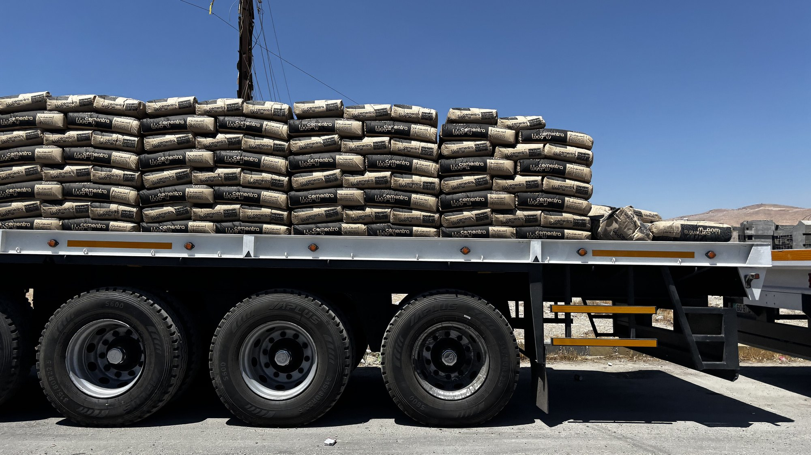
F B B · A P I X
APIX All In One
Du paiement certifié au sac livré :
une seule chaîne, une seule preuve.
Une plateforme ubiquitaire : smartphone, web, et hors connexion.
Direction générale de PPC · 4 novembre 2026
Notes:
Ouvrir sans commenter le produit. Une seule phrase : « Nous venons parler de ce qui se passe après le paiement, parce que c'est là que vos clients vous jugent. » Puis enchaîner.

Slide 2
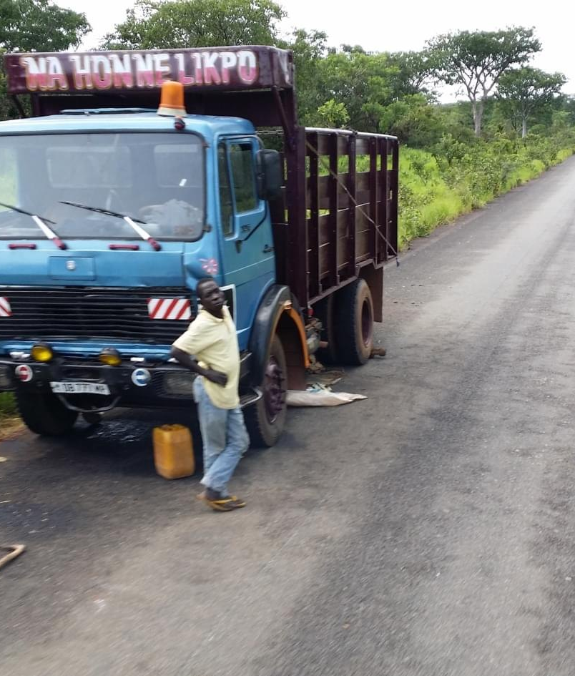
LE PROBLÈME
Le paiement est certifié.
La marchandise, non.
Quatre questions auxquelles personne, aujourd'hui, ne peut répondre :
01
Où est mon camion, maintenant ?
Le client appelle. Personne ne sait.
02
Combien de sacs sont réellement arrivés ?
95, 98, 100 ? Aucun constat contradictoire.
03
Qui paie les sacs manquants ?
Le transporteur accuse le client. Le client accuse l'usine.
04
Pourquoi le ciment paraît-il cher au quartier ?
Le prix ex-usine n'est pas le prix payé.
15 à 20 % des encaissements passent par le digital.
Résultat : c'est votre marque qui répond des 80 % restants.
APIX All In One · FBB · Novembre 2026
Notes:
Poser ces quatre questions à voix haute, puis laisser un silence. Personne dans la salle ne peut y répondre avec une preuve. Ne pas accuser les transporteurs : ils sont partenaires tiers.

Slide 3
CE QUE CELA COÛTE
3 / 12
Trois fuites qui coûtent, sans figurer dans aucun rapport
01
02
03
Le camion part à moitié vide
Le litige se règle sans preuve
Le prix final échappe à PPC
Une course décidée dans l'urgence part à 60 %. Le transporteur partenaire perd de l'argent, se décourage, et va travailler ailleurs. Le coût de la tonne transportée monte mécaniquement.
Un client reçoit moins de sacs qu'il n'en a payé. Le transporteur accuse le client, le client accuse l'usine. Sans constat contradictoire, l'usine tranche à l'aveugle — et paie en image.
Le prix ex-usine est compétitif. Entre l'usine et le chantier, le prix au sac ne reflète ni le trajet ni la charge. Le client conclut que le ciment PPC est cher. Votre marque paie la différence.
Aucune de ces trois fuites ne se voit dans un état financier. Toutes les trois sortent de votre trésorerie, et toutes les trois atteignent votre image.
APIX All In One · FBB · Novembre 2026
Notes:
Demander au directeur logistique un ordre de grandeur pour chacune. Sans chiffre, ce sont des mécanismes reconnus — et c'est déjà suffisant pour obtenir un mandat de cadrage.

Slide 4
LE MARCHÉ
4 / 12
Il n'achète pas une application. Il achète une certitude.
Dépôt / revendeur de quartier
Entreprise / chantier
Particulier / artisan
50 à 500 sacs, récurrent
200 à 3 000 sacs, par projet
5 à 50 sacs, ponctuel
Réapprovisionnement rapide, prix stable, crédit. Sa contrainte : la trésorerie et la rotation du stock.
Facture conforme, traçabilité, respect du planning. Sa contrainte : la comptabilité et les délais.
Prix total connu d'avance, livraison simple, preuve d'achat. Sa contrainte : le cash et le téléphone.
15 à 20 %
3
2 500 $
des encaissements passent aujourd'hui par le digital
banques seulement sont connectées à l'encaissement
plafond par transaction sur mobile money et carte
Ce n'est pas un marché à créer : c'est une couverture à compléter sur des clients qui existent déjà. Quatre cinquièmes des flux restent hors de toute traçabilité automatique.
Chiffres communiqués par PPC en entretien — à confirmer sur un exercice complet avant diffusion.
Notes:
Ces trois chiffres viennent de PPC, pas de nous : c'est ce qui les rend difficiles à contester. Les laisser commenter. Ne jamais nommer les banques non connectées : c'est leur affaire interne, et le document circule.

Slide 5
LA SOLUTION
5 / 12
La chaîne de preuve, en six jalons
Chaque jalon produit une preuve, et chaque preuve conditionne le suivant — la cotation d'abord, le bon de commande ensuite.
J1
J2
J3
J4
J5
J6
Compte vérifié
Cotation certifiée
Paiement encaissé
Bon émis
Chargement et route
Livraison prouvée
Identité et plafonds
Prix ferme, référence de paiement
Rattaché à la cotation
Nominatif, QR signé
Pesée, scellé, positions
Validation, litige tranché
Ce que cela change : le jour où un contentieux arrive sur 500 sacs, vous ne produisez pas une transaction — vous produisez un dossier.
APIX All In One · FBB · Novembre 2026
Notes:
Ne pas détailler les six jalons un par un. Insister sur deux choses : la dépendance — sans la preuve du jalon précédent, le suivant ne s'ouvre pas — et l'ordre — la cotation précède le paiement, le bon de commande le suit. C'est le circuit de PPC, pas le nôtre.

Slide 6
L'UBIQUITÉ
6 / 12
Partout où le client se trouve
sur l'appareil qu'il possède déjà — et sans réseau quand il n'y en a pas.
Ma commande
Course 118
backoffice · transporteurs homologués
APIX · client final
APIX · chauffeur
142
87 %
3
EN ROUTE
HORS LIGNE
commandes
à l'heure
litiges
BON N° PPC-2026-0448
2 preuves en attente de réseau
1 046 $
Photo géolocalisée
Transporteur
Engin
Statut
−4,3276 ; 15,3136
Trans-Kongo
Porteur 15 t
Homologué
100 sacs · ciment 42,5
Prise à 14 h 22
Sanga Logistique
Semi 30 t
Assurance expirée
Ciment
880 $
Mbala Transit
Porteur 10 t
Homologué
Transport calculé
150 $
Scellé 44821
Total payé
1 046 $
Conforme au départ
Back-office PPC — c'est vous qui homologuez
Vérifié à l'arrivée
Une seule cotation, un seul bon
Payée
Chargée
En route
Livrée
quel que soit le canal qu'utilise le client
Poids constaté
WhatsApp
Telegram
E-mail
SMS
USSD
4 960 kg
Écart 1,0 % — dans la tolérance
bon en QR
bon en QR
bon en PDF
code de retrait
code de retrait
Dernière position : il y a 4 min
Valider la livraison
Application, WhatsApp, Telegram et e-mail : le bon reste un QR.
Suivre le camion
SMS et USSD : il devient un code de retrait, saisi par l'agent de chargement.
Client final — commander, payer, suivre
Chauffeur — livrer, prouver, sans réseau
Le chauffeur, lui, travaille 72 heures sans réseau sans perdre une preuve.
Maquettes schématiques, non contractuelles.
Notes:
Répondre d'avance à « nos clients n'ont pas de smartphone » : USSD et SMS portent la cotation, le paiement et le bon, comme les autres canaux — c'est le même dossier, pas un canal au rabais. Deux précisions à dire à voix haute : sur SMS et USSD le bon est un code de retrait, pas un QR ; et aucun canal n'affiche de prix avant vérification de l'identité, pour qu'un concurrent ne puisse pas sonder la grille. Le dépôt reste un point de contact humain.

Slide 7
LE CIRCUIT DE L'ARGENT
7 / 12
Le client paie PPC. Le transporteur est payé sur preuve.
Sur la référence d'une cotation, encaissée avant le chargement. Le transport n'est réglé qu'après la livraison prouvée — et seulement s'il figure dans l'offre.
1
2
3
4
Cotation, puis paiement
APIX certifie et ventile
Le ciment est livré
PPC règle le transporteur
Le client reçoit une cotation ferme, puis paie en la référençant. Mobile money, virement ou espèces via un agent agréé.
La cotation encaissée devient le bon de commande. La part transport est isolée et provisionnée.
Le client valide sur son téléphone : quantité, état, scellé. La preuve est signée.
Sur preuve conforme, dans le délai que PPC arrêtera. Retenue partielle en cas d'écart constaté.
« Le client paie PPC. PPC paie le transport — et seulement sur preuve. »
Le client est protégé par un dossier qu'il peut produire, pas par un gel de ses fonds.
Trois banques seulement sont connectées au dispositif d'encaissement : le reste des flux est rapproché à la main — d'où l'intérêt d'un registre de preuve plutôt que d'un formulaire de plus.
APIX All In One · FBB · Novembre 2026
Notes:
Correction de fond : l'argent quitte le compte du client vers PPC avant même que le transporteur voie la commande. Il n'y a donc pas de séquestre des fonds du client. Ce qu'APIX garantit, c'est un règlement du transport déclenché par la preuve, et une retenue possible sur la course concernée. FBB n'exécute aucun paiement : il instruit et certifie. Ne JAMAIS annoncer de délai de règlement : nous ne connaissons pas le circuit actuel de PPC. C'est précisément la décision D2.

Slide 8
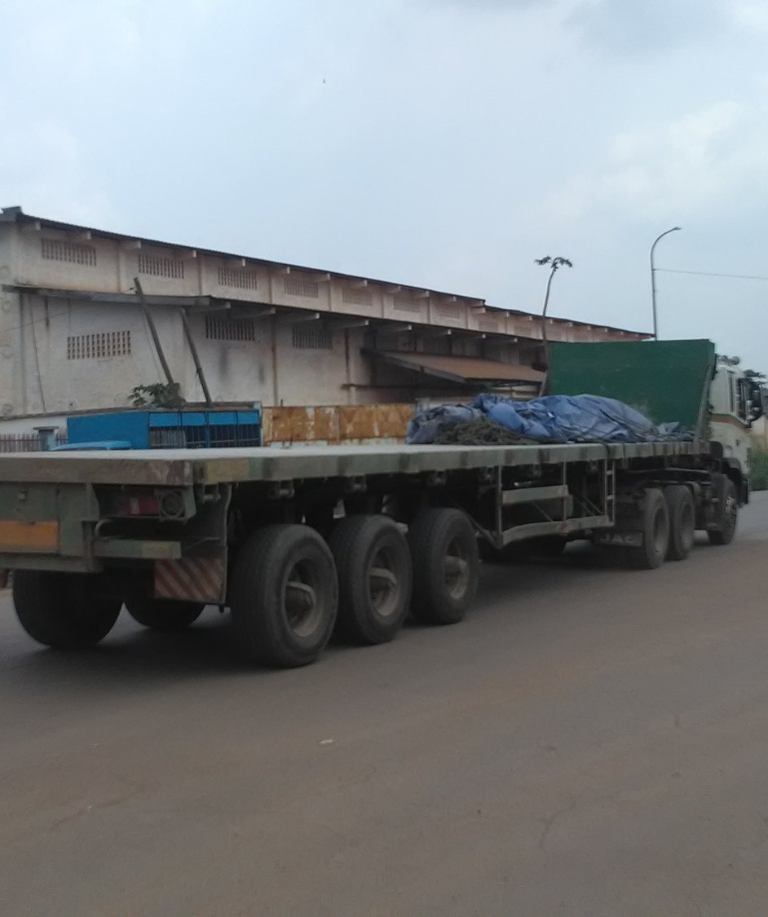
LA PREUVE DE LIVRAISON
Quatre éléments, un seul dossier
LE CŒUR
Photo géolocalisée
Prise à la remise, horodatée, non modifiable, avec coordonnées et identité du chauffeur.
QR nominatif
Remis au client, à usage unique, signé. Impossible à rejouer.
Pesée contradictoire
Poids au chargement confronté au poids constaté, tolérance contractuelle.
À la livraison, la preuve vaut mieux que la parole.
Numéro de scellé
Relevé au départ, vérifié à l'arrivée. Une rupture ouvre un litige automatique.
APIX All In One · FBB · Novembre 2026
Notes:
Le litige réel n'est pas le retard, c'est l'écart de poids. Insister sur la tolérance contractuelle, qui doit être fixée avec PPC. La photo géolocalisée est ce qui tranche en pratique.

Slide 9
LE PRIX
9 / 12
Le transport cesse d'être un forfait : il devient un prix calculé
Aujourd'hui
Avec APIX
CALCULATEUR DE TRANSPORT
Kimpese → Kinshasa · 200 km · 8 tonnes
— Un tarif forfaitaire, identique quel que soit le trajet.
— Ni la distance réelle ni le tonnage ne sont pris en compte.
— PPC ne maîtrise pas le prix final au quartier.
— Un barème publié par PPC, versionné et daté.
— Un prix calculé à l'axe et au poids, jamais forfaitaire.
— Le total annoncé est exactement celui qui sera payé.
Coût fixe de l'axe
180 $
0,055 $ × 200 km × 8 t
88 $
Coefficient de saison
× 1,00
Prix calculé
268 $
Soit 33,50 $ la tonne — et non un forfait identique quel que soit le trajet.
La conséquence commerciale : le barème est le vôtre. APIX l'applique, il ne le décide pas. Le prix affiché au quartier redevient celui que PPC a choisi.
APIX All In One · FBB · Novembre 2026
Notes:
Point acquis auprès de PPC : le transport est facturé au forfait, sans calculateur intégrant le trajet et le poids. La question n'est donc pas « négociez-vous ? » mais « sur quelle base ce forfait est-il construit, et qui supporte l'écart quand le trajet réel diffère ? »

Slide 10
LA DÉMONSTRATION
10 / 12
Cinq petits acheteurs, un seul camion
Simulation sur un axe de 210 km, cinq clients, cinq points de livraison.
Dépôt Ngaliema
60 sacs · 3,0 t
1 CAMION · 26 TONNES
Chantier Limete
200 sacs · 10,0 t
Transport total
900 $ répartis au prorata du poids × distance
Dépôt Matete
120 sacs · 6,0 t
Prix par sac
entre 1,67 $ et 1,79 $ selon la zone
Remplissage
86,7 % — le lot se déclenche
Artisan Kintambo
20 sacs · 1,0 t
Sans groupage
5 commandes, 5 camions, 5 tournées
Dépôt Masina
120 sacs · 6,0 t
Et si le lot ne se remplit pas ? Trois issues sont écrites : la poursuite avec un engin plus petit, le report accepté par le client jusqu'au remplissage du lot, ou le remboursement à sa demande. Aucun client ne reste bloqué.
APIX All In One · FBB · Novembre 2026
Notes:
Chiffres recalculables devant eux dans le simulateur joint. C'est la seule diapositive avec des montants : les assumer comme une simulation, pas comme une prévision.

Slide 11
LA CONCURRENCE
11 / 12
Deux approches, deux natures différentes
Critère | Digiciment | APIX All In One
Nature | Application de transactions | Chaîne de preuve du paiement au sac livré
Unité de référence | La transaction | La cotation certifiée et son bon
Transporteurs | Gestion locale, non documentée | Homologation par PPC, datée et révocable
Prix du transport | Forfaitaire | Calculé à l'axe et au poids, barème PPC
Preuve de livraison | Reçu simple | QR, photo géolocalisée, pesée, scellé
Sécurité du règlement | Paiement direct, sans preuve | Règlement sur preuve de livraison
Hors connexion | Connexion requise | 72 heures pour le chauffeur
Litige | Traité au cas par cas | Dossier de preuve, décision motivée par PPC
Comparaison établie sur le périmètre fonctionnel annoncé. Toute correction de votre part est bienvenue : elle sera intégrée avant la démonstration.
Notes:
Ne jamais ironiser. Laisser le tableau parler, puis enchaîner : « ce n'est pas un match, c'est une différence de nature ». Rester factuel : c'est ce qui convainc une direction générale.

Slide 12
LA SUITE
12 / 12
PPC garde la main — cinq décisions, et nous commençons
Vous décidez qui transporte, à quel prix, et comment se règle un litige. APIX rend chacune de ces décisions exécutable, visible et opposable.
D1
Qui est le donneur d'ordre du transport ?
D4
Quel circuit pour l'encaissement en espèces ?
Le client final ou PPC ?
Part du cash et du mobile money.
D2
Comment PPC règle-t-il le transporteur aujourd'hui ?
D5
Quel rôle pour le réseau de dépôts ?
À établir : délai, moyen, litiges.
Points de retrait, ou vente directe.
D3
Sur quelle base construire le barème ?
Le forfait actuel, ou un calcul à l'axe ?
Trois semaines d'ateliers suffisent à trancher ces cinq points. Elles conditionnent tout le reste.
APIX All In One · FBB · Novembre 2026
Notes:
Ne pas sortir de la salle sans un référent métier nommé côté PPC et une date d'atelier de cadrage. C'est le seul indicateur de succès de la réunion.

Slide 13
ANNEXE A1 · MODÈLE ÉCONOMIQUE
Annexe A1
Quatre sources de valeur, trois façons de la facturer
01
02
03
04
Certification
Coût logistique évité
Paiement accéléré
Donnée de demande
Bons et preuves signés, vérifiables, opposables.
Remplissage, litiges, impayés : trois postes qui se mesurent.
Le transporteur est payé après preuve, sans avance de trésorerie.
Volume par axe, produit et période — un actif pour la production.
TROIS MODÈLES POSSIBLES — RECOMMANDATION : LE MIXTE
Frais par course
Abonnement PPC
Mixte
Simple, aligné sur l'usage
Prévisible, finance l'exploitation
Base fixe + frais dégressifs
Aucun prix n'est avancé : le modèle se cale sur les volumes et le barème réels de PPC.
Notes:
Annexe : à ouvrir si la question du prix ou du retour sur investissement est posée.

Slide 14
ANNEXE A2 · L'ÉQUIPE
Annexe A2
Qui porte le projet
Direction de projet
Ingénierie plateforme
Métier logistique
Pilotage, arbitrages de périmètre, relation PPC.
Applications mobile et web, encaissement, règlement, sécurité, hors-ligne.
Barème, homologation, traitement des litiges.
Nom et parcours à compléter
Nom et parcours à compléter
Nom et parcours à compléter
POURQUOI FBB
— APIX est déjà en production sur les comptes de PPC : nous ne partons pas d'une page blanche.
— Nous ne touchons ni au transport ni à la vente : nous outillons ceux qui les font.
Cette annexe doit être complétée avec les noms et références réelles avant toute présentation.

Slide 15
ANNEXE A3 · FEUILLE DE ROUTE
Annexe A3
Seize semaines jusqu'au pilote, deux facteurs hors de notre contrôle
S1 – S3
S4 – S6
S7 – S18
S19 – S22
Ensuite
Cadrage
Conception
Développement
Pilote
Généralisation
Décisions D1 à D5, barème initial, référentiel transporteurs
Parcours, maquettes, architecture validée
Chaîne de preuve complète, back-office, application chauffeur
Un axe, un produit, cinq à dix transporteurs
Deuxième axe, puis groupage
Hors de notre contrôle : la vitesse d'homologation des transporteurs et la publication du barème. Ce sont les deux seuls risques de calendrier.
APIX All In One · FBB · Novembre 2026

Slide 16
ANNEXE A4 · GROUPAGE
Annexe A4
Règles d'arbitrage et répartition des frais
ARBITRAGE D'UN LOT INCOMPLET
RÉPARTITION DES FRAIS
Situation | Réponse APIX
Seuil de remplissage atteint | Le lot est déclenché, la course est publiée
Délai écoulé, lot incomplet | Poursuite avec un engin plus petit
Le client accepte d'attendre | Report jusqu'au remplissage du lot
Le client refuse | Remboursement sans frais, sur sa demande
Part du client = coût de la course × (poids × distance) ÷ somme des (poids × distance) du lot
À quoi s'ajoute une quote-part des frais fixes au prorata du poids.
Sans cette composante, les gros acheteurs financeraient les petits — et le mécanisme serait rejeté dès la première facture.
Le détail du calcul reste consultable par le client, avant et après paiement.
Règle tenue : aucun client ne reste bloqué, et le remboursement reste un droit, jamais une sanction.
APIX All In One · FBB · Novembre 2026

Slide 17
ANNEXE A5 · PREUVE ET LITIGE
Annexe A5
Ce qui se passe quand la livraison ne correspond pas
OUVERTURE DU LITIGE
— Écart de poids hors tolérance : déclaré automatiquement par le système.
— Scellé rompu ou différent de celui du chargement : litige automatique.
— Refus de validation par le client : déclaration immédiate, preuves conservées.
— Délai de déclaration : 48 heures après livraison pour les autres motifs.
TRAITEMENT ET DÉCISION
— Gel de la part contestée, et d'elle seule
— Instruction sur dossier de preuve
— Décision motivée par PPC
— Retenue au prorata, libération du solde
Le litige le plus fréquent n'est pas le retard : c'est l'écart de poids. Sans pesée contradictoire et sans numéro de scellé, il se règle à la parole — et c'est l'usine qui tranche à l'aveugle.
APIX All In One · FBB · Novembre 2026

Slide 18
ANNEXE A6 · SOCLE TECHNIQUE
Annexe A6
Ce qui protège l'argent et la preuve
Règlement conditionnel
Signature
Journal d'audit
Le transport est provisionné à l'encaissement, puis libéré au transporteur sur preuve de livraison. FBB n'exécute aucun paiement : il instruit et certifie.
Bons et preuves signés cryptographiquement, vérifiables hors ligne par la console de chargement, sans appel serveur.
Écriture en ajout seul, chaînée par empreintes, conservée dix ans. Rien ne se supprime : une correction est un nouvel événement.
Idempotence
Hors connexion
Réversibilité
Toute opération financière porte une clé unique : un rejeu technique ne produit jamais de double mouvement.
Base locale chiffrée, file d'opérations rejouables, 72 heures d'autonomie, aucune preuve perdue en cas de coupure.
Données et référentiels exportables, interfaces documentées : PPC n'est pas captif.
APIX All In One · FBB · Novembre 2026
Notes:
Annexe : à ouvrir si la DSI ou le juridique entre dans la salle.

Slide 19
ANNEXE A7 · PARITÉ DES CANAUX
Annexe A7
Cinq canaux, un seul dossier
La cotation, le paiement et le bon sont accessibles sur les cinq — seul le rendu du bon change.
WhatsApp
Telegram
E-mail
SMS
USSD
carte et boutons
bot et claviers
pièce jointe
texte seul
sans internet
COT 200 GOMBE
1. Commander
Cotation 3 145,00 $
2. Suivre
3. Agent
PAY
Répondre : 1
Payer
Payer 3 145 $
Code 481902
Payer
COT-2026-000123.pdf
Paiement ouvert
Bon : QR
Bon : QR
Bon : PDF
Bon : code de retrait
Bon : code de retrait
Gabarits de messages approuvés obligatoires. Le bon arrive en QR dans la conversation.
Aucun compte marchand à ouvrir : c'est le canal le plus rapide à mettre en service.
Aucune session à tenir : tout passe par un lien signé, valable aussi longtemps que la cotation.
160 caractères par message. Le bon devient un code que l'agent de chargement saisit.
Quatre écrans maximum, pas d'image : le bon devient un code de retrait.
Un client peut commencer sur USSD et terminer sur WhatsApp : même cotation, même bon, même preuve.
APIX All In One · FBB · Novembre 2026
Notes:
Annexe : à ouvrir si PPC demande « et ceux qui n'ont pas de smartphone ? ». Insister sur le point qui rassure un directeur financier : ce n'est pas un canal au rabais, c'est le même dossier avec un autre rendu. Deux limites à dire si on les interroge : sur SMS et USSD le bon est un code, pas un QR ; et le paiement par USSD suppose un prestataire de collecte raccordé derrière la passerelle.

